Slide 1
Планування змісту проекту.
Структуризація проекту.

Slide 2
1. Система планування проекту
Процес планування проектів - це процес, який передбачає визначення цілей і параметрів взаємодії між роботами та учасниками проекту, розподіл ресурсів та вибір і прийняття організаційних, економічних, технологічних рішень для досягнення поставлених цілей проекту.

Slide 3
Система планування проекту
На етапі планування проекту визначаються всі необхідні параметри реалізації проекту, а саме: тривалість робіт, потреба в трудових,
матеріально-технічних та фінансових ресурсах, терміни постачання всіх видів ресурсів, терміни та обсяги залучення проектних, будівельних та інших організацій.

Slide 4
Система планування проекту
Основне завдання планування проектів - забезпечити реалізованість проекту в заданий термін із мінімальною вартістю у нормативних витрат ресурсів і з належною якістю.
Основна ціль планування проекту –
забезпечити виконання робіт і досягнення кінцевих результатів проекту.

Slide 5
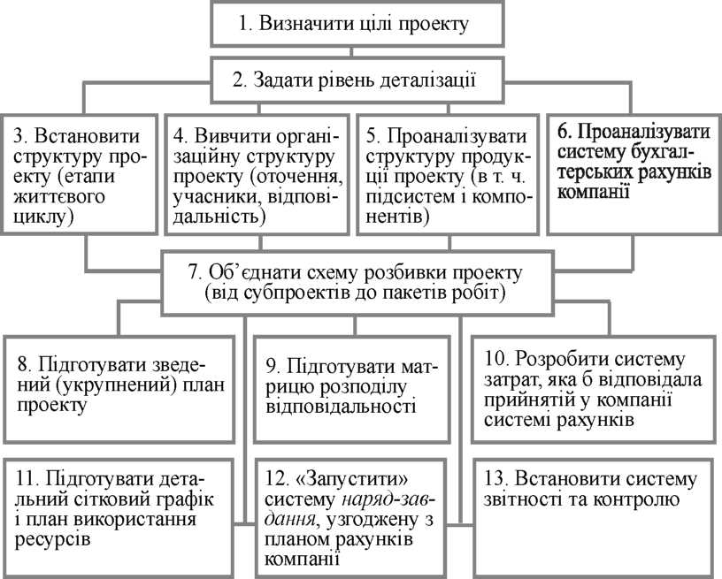
Система планування проекту
Основні кроки у плануванні проектів

Slide 6
Система планування проекту
Основні кроки у плануванні проектів:
1. Встановити:
а) дати початку і кінця, бюджети, технічні результати. Це сприяє цілеспрямованості керівництва і мотивує виконавців;
б) внутрішні цілі — контрольні точки (milestones), тобто значні проміжні результати-події, вчасне виконання яких дасть змогу досягти загальної мети проекту;
в) відповідальних осіб або відділи, участь яких є запорукою успішного виконання проекту.
2. Розробити план, у якому визначити:
а) усі роботи за проектом (тобто кожний вид діяльності та його зміст);
б) робочу структуру проекту (WBS);
в) логічну послідовність робіт, у тому числі попередні й наступні, а також паралельні роботи.
3. Побудувати планову діаграму (сітковий графік).
4. Визначити тривалість робіт (календарний план, діаграма Гантта).
5. Визначити затрати і ресурси (трудові) за кожним видом робіт.

Slide 7
Система планування проекту
До основних процесів планування, які виконуються кілька разів протягом кожної фази проекту, належать:
планування цілей - розробка постановки задачі (проектне обґрунтування, основні етапи і цілі проекту);
декомпозиція цілей - декомпозиція етапів проекту на більш дрібні і більш керовані компоненти для забезпечення більш дієвого контролю;
визначення складу операцій (робіт) проекту - перелік операцій,з яких складається виконання різних етапів проекту;
визначення взаємозв’язків операцій - складання і документування технологічних взаємозв’язків між операціями;
оцінка тривалості чи обсягів операцій - оцінка кількості робочих тимчасових інтервалів, або обсягів робіт, необхідних для завершення окремих операцій;
визначення ресурсів (людей, устаткування, матеріалів) проекту - загальна кількість ресурсів усіх видів, що можуть бути використані на роботах проекту.

Slide 8
Система планування проекту
Крім основних процесів є ряд допоміжних процесів планування,
необхідність у використанні яких залежить від особливостей конкретного
проекту:
планування якості — визначення того, які стандарти якості використовувати в проекті і як цих стандартів досягти;
планування організації — визначення, документування і призначення ролей, відповідальності і взаємин звітності в організації;
призначення персоналу — призначення людських ресурсів на виконання робіт проекту;
планування взаємодії — визначення потоків інформації і способів взаємодії, необхідних для учасників проекту;
ідентифікація ризику — визначення і документування подій ризику, що можуть вплинути на проект;
оцінка ризику — оцінка ймовірностей настання подій ризику, їхніх характеристик і впливу на проект;
розробка реагування — визначення необхідних дій для попередження ризиків і реакції на загрозливі події;
планування постачань — визначення що, як і коли повинно бути поставлене;
підготовка умов — вироблення вимог до постачань і визначення потенційних постачальників.

Slide 9
Система планування проекту
ДОПУЩЕННЯ І ОБМЕЖЕННЯ,
ЯКІ НАКЛАДАЮТЬСЯ НА ПРОЕКТ.
Обмеження (Constraints) — зовнішні бар’єри, непідконтрольні проектній команді, якими потрібно управляти ззовні.
Допущення (Assumption) — це чинники (зовнішні умови або події), з врахуванням яких проект буде планово реалізовуватися.

Slide 10
2. Розробка плану управління проектом
Розробка плану управління проектом
процес документування дій, необхідних для визначення, підготовки, інтеграції та координації всіх допоміжних планів.
Розробка плану проекту - ітеративний процес, що майже завжди повторюється кілька разів.

Slide 11
2. Розробка плану управління проектом
План управління проектом (Project Management Plan) — основоположний документ, що містить узгоджене всіма учасниками, документально зафіксоване уявлення про проект.
План може бути узагальненим чи деталізованим, а також може включати один чи декілька допоміжних планів управління та інші документи по плануванню

Slide 12
2. Розробка плану управління проектом
План проекту - це документ або перелік документів, який змінюється в міру надходження додаткової інформації, тоді як базовий план служить для контролю виконання і міняється тільки в разі затвердження запитів на зміни.
Плани проекту класифікують за такими ознаками:
рівень управління проектом;
функції управління;
ступінь охоплення робіт проекту.

Slide 13
2. Розробка плану управління проектом
Рівень управління проектом
У методології управління проектами сформувалася система планів, яка передбачає такі рівні управління:
концептуальний;
стратегічний;
тактичний (останній включає поточний і оперативний субрівні).

Slide 14
2. Розробка плану управління проектом
Рівень управління проектом.
На концептуальному рівні
визначаються цілі й завдання проекту;
розглядаються альтернативні варіанти досягнення запланованих результатів з оцінкою негативних і позитивних аспектів кожного варіанта;
визначаються концептуальні напрями реалізації проекту, включаючи описання предметної галузі, укрупненої структури робіт, їхніх взаємозв’язків і попередню оцінку тривалості, виконання проекту, його вартості та потреби в ресурсах.

Slide 15
2. Розробка плану управління проектом
Рівень управління проектом.
Стратегічний план визначає основні етапи і віхи проекту.
Основне призначення плану на цьому рівні — показати логічну схему реалізації проекту.
В стратегічному плані визначаються
зовнішнє і внутрішнє оточення проекту,
цілі і завдання для проектної команди,
забезпечується загальне бачення проекту.

Slide 16
2. Розробка плану управління проектом
Рівень управління проектом.
На тактичному рівні поточний план
визначає терміни виконання комплексів робіт,
потребу в ресурсах,
окреслює певні ділянки робіт, за якість і вчасність виконання яких відповідають різні організації-виконавці (в розрізі року, кварталу, місяця);
оперативний план — деталізує завдання учасникам на місяць, тиждень, день за комплексами робіт.

Slide 17
2. Розробка плану управління проектом
Функції управління.
Функціональні плани розробляють на кожний комплекс робіт (підготовчий, проектно-дослідницький, поставка матеріалів і устаткування, будівництво, пусковий, освоєння виробничих потужностей) або на комплекс робіт, виконуваних однією організацією.

Slide 18
2. Розробка плану управління проектом
Ступінь охоплення робіт проекту:
зведений, комплексний, головний - на всі роботи проекту;
детальний або частковий - за організаціями-учасниками;
детальний або частковий - за видами робіт.

Slide 19
2. Розробка плану управління проектом
Стадія розробки плану реалізації проекту вважається завершеною тоді, коли підготовлено повний комплект необхідної документації:
комплексний (зведений, головний, генеральний) календарний план;
конкретні (детальні) календарні плани за виконавцями;
конкретні (детальні) календарні плани за пакетами робіт;
відомості потреб у ресурсах;
графіки постачання технологічного устаткування та матеріалів;
план укладення контрактів;
перелік організаційно-технологічних заходів з реалізації проекту;
план контролю за виконанням робіт.

Slide 20
3. Характеристика управління змістом проекту
Загальна схема процесів управління змістом проекту включає в себе наступне:
планування управління змістом - процес створення плану управління змістом, який документує, яким чином зміст проекту буде визначатися, підтверджуватися і контролюватися.
збір вимог - процес визначення та документування потреб зацікавлених сторін проекту для досягнення цілей проекту.
визначення змісту - процес розробки докладного опису проекту і продукту.
створення ієрархічної структури робіт (ІСР) - процес поділу результатів проекту та робіт проекту на більш дрібні елементи, якими легше управляти.
підтвердження змісту - процес формалізованої приймання завершених результатів проекту

Slide 21
3. Характеристика управління змістом проекту
Планування управління змістом
процес створення плану управління змістом, документуються, яким чином зміст проекту буде визначатися, підтверджуватися та контролюватися. Ключова вигода даного процесу полягає в тому, що він надає керівництво і вказівки щодо управління змістом проекту протягом усього проекту.

Slide 22
3. Характеристика управління змістом проекту
ПЛАН УПРАВЛІННЯ ЗМІСТОМ
компонент плану управління проектом або програмою, що описує, яким чином зміст буде визначатися, розроблятися, відслідковуватися, контролюватися і перевірятися (це основний вхід процесу розробки плану управління проектом та інших процесів управління змістом)
ПЛАН УПРАВЛІННЯ ВИМОГАМИ
це компонент плану управління проектом, що описує способи аналізу, документування вимог і управління ними.

Slide 23
3. Характеристика управління змістом проекту
Збір вимог
процес визначення та документування потреб зацікавлених сторін проекту для досягнення цілей проекту.

Slide 24
3. Характеристика управління змістом проекту
Результатом збору вимог є отримання:
документації по вимогам -документи за вимогами описують, яким чином окремі вимоги задовольняють бізнес-потребам проекту. До включення в базовий план вимоги повинні стати однозначними (такими, щоб їх можна було виміряти і перевірити), відстежуваними, повними, послідовними і прийнятними для ключових зацікавлених сторін проекту.
матриця відстеження вимог - таблиця, яка пов'язує вимоги з їх походженням і відстежує їх протягом життєвого циклу проекту.

Slide 25
3. Характеристика управління змістом проекту
ВИЗНАЧЕННЯ ЗМІСТУ
процес розробки докладного опису проекту і продукту.
Зміст проекту визначається під час планування і описується більш детально по мірі надходження інформації про проект.
Існуючі ризики, припущення і обмеження аналізуються на предмет повноти; додаткові ризики, припущення і обмеження додаються по мірі необхідності.

Slide 26
3. Характеристика управління змістом проекту
Результатом визначення змісту проекту є :
опис змісту проекту - документ, в якому розписані результати проекту та роботи, які необхідно виконати для отримання цих результатів. Включає в себе: опис змісту продукту, критерії приймання продукту, результати проекту, виключення проекту, обмеження проекту, допущення проекту;
оновлення документів проекту (реєстр зацікавлених сторін проекту; документи за вимогами; матрицю відстеження вимог).

Slide 27
4. Сутність і функції структуризації проекту
структуризація проекту, яка полягає у формуванні структури проектних робіт, затрат і узгодженні їх із організаційною структурою проектної команди, передбачає розробку:
робочої структури проекту (Work Breakdown Structure — WBS)
організаційної структури проекту (Organization Breakdown Structure — OBS)
затратної структури проекту (Cost Breakdown Structure — CBS).

